Slide 1
如何使用閱讀地圖系統

Slide 4
輸入學校email帳密

Slide 5
輸入書名或導讀老師姓名”任課老師姓名”

Slide 6
即可看到該老師所有提問書籍

Slide 7
每本有不同的閱讀指標
如欲拿到該本書的分數，點選教師導讀

Slide 8
點選提問教師,選擇“任該老師”之提問，題目秀在下方
選擇發表分享

Slide 9
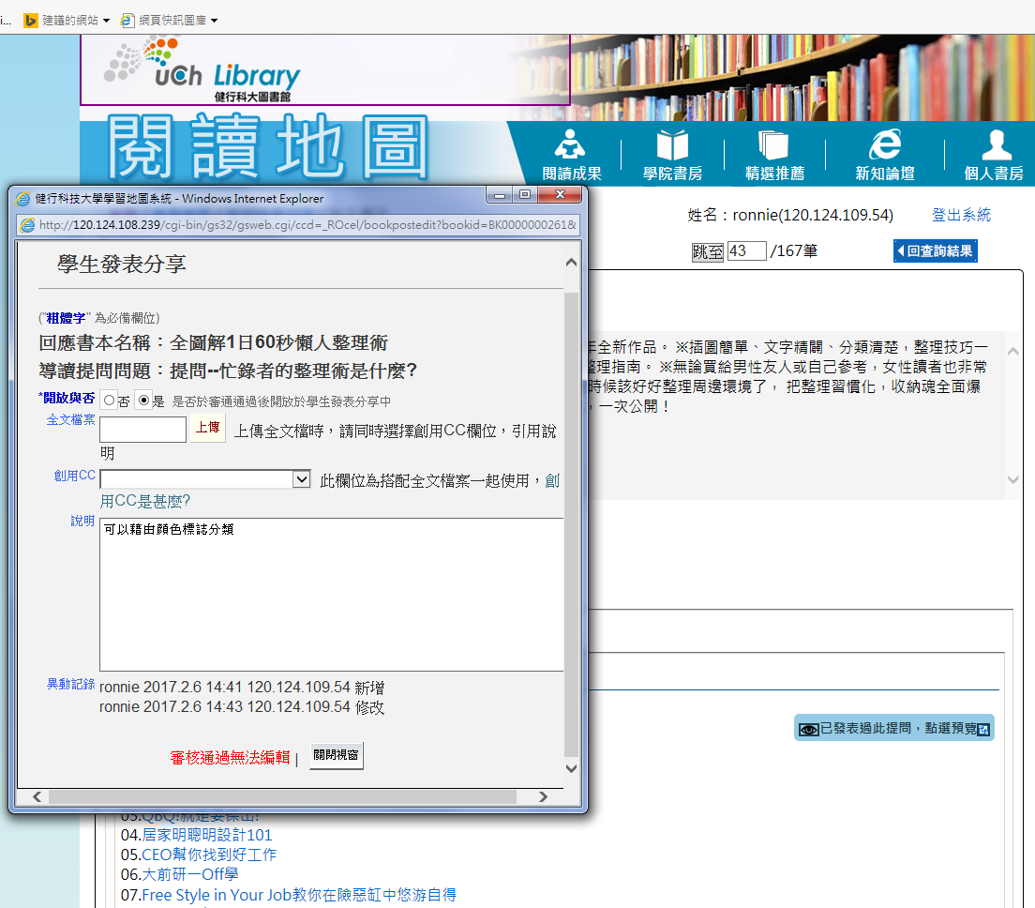
選擇開放並
發表回覆

Slide 10
選擇“我的導讀提問及分享”,可看到所有回應

Slide 11
也可以下載五力分析證明
選擇“我的五力分析”
可以看到自己的五朷分析圖

